Slide 1
REVISÃO CLÍNICA · ORTOPEDIA E TRAUMATOLOGIA
Artrite Séptica
Do básico ao avançado — diagnóstico e manejo baseados em evidência
Diego Alejandro Idárraga
R2 — Ortopedia e Traumatologia
Hospital Municipal Barata Ribeiro — Rio de Janeiro
Rio de Janeiro · 2026

Slide 2
ROTEIRO
Agenda
01
Fundamentos
Definição, epidemiologia e classificação
02
Microbiologia e fisiopatologia
Agentes etiológicos e vias de infecção
03
Quadro clínico
Apresentação, fatores de risco e articulações
04
Diagnóstico
Laboratório, líquido sinovial, imagem e algoritmos
05
Artrite séptica pediátrica
Critérios de Kocher e Caird
06
Tratamento
Antibioticoterapia e drenagem articular
07
Cenários avançados
Artrite gonocócica e infecção de prótese
08
Complicações e prognóstico
Desfechos e mensagens-chave
Artrite Séptica — do básico ao avançado
02 / 30

Slide 3
FUNDAMENTOS
Definição e conceitos
Invasão do espaço articular por microrganismos (bactérias, fungos ou micobactérias), com resposta inflamatória intensa que leva à destruição da cartilagem em horas a dias.
TERMOS RELACIONADOS
Artrite séptica nativa
Articulação sem implante
Artrite gonocócica
N. gonorrhoeae disseminada
EMERGÊNCIA ORTOPÉDICA
A cartilagem hialina pode ser irreversivelmente lesada já nas primeiras 24–48 h. Diagnóstico e drenagem são tempo-dependentes.
Infecção de prótese (PJI)
Articulação com implante
Pioartrose
Sinônimo clássico
Mathews CJ et al. Bacterial septic arthritis in adults. Lancet 2010;375:846–855.
Artrite Séptica — do básico ao avançado
03 / 30

Slide 4
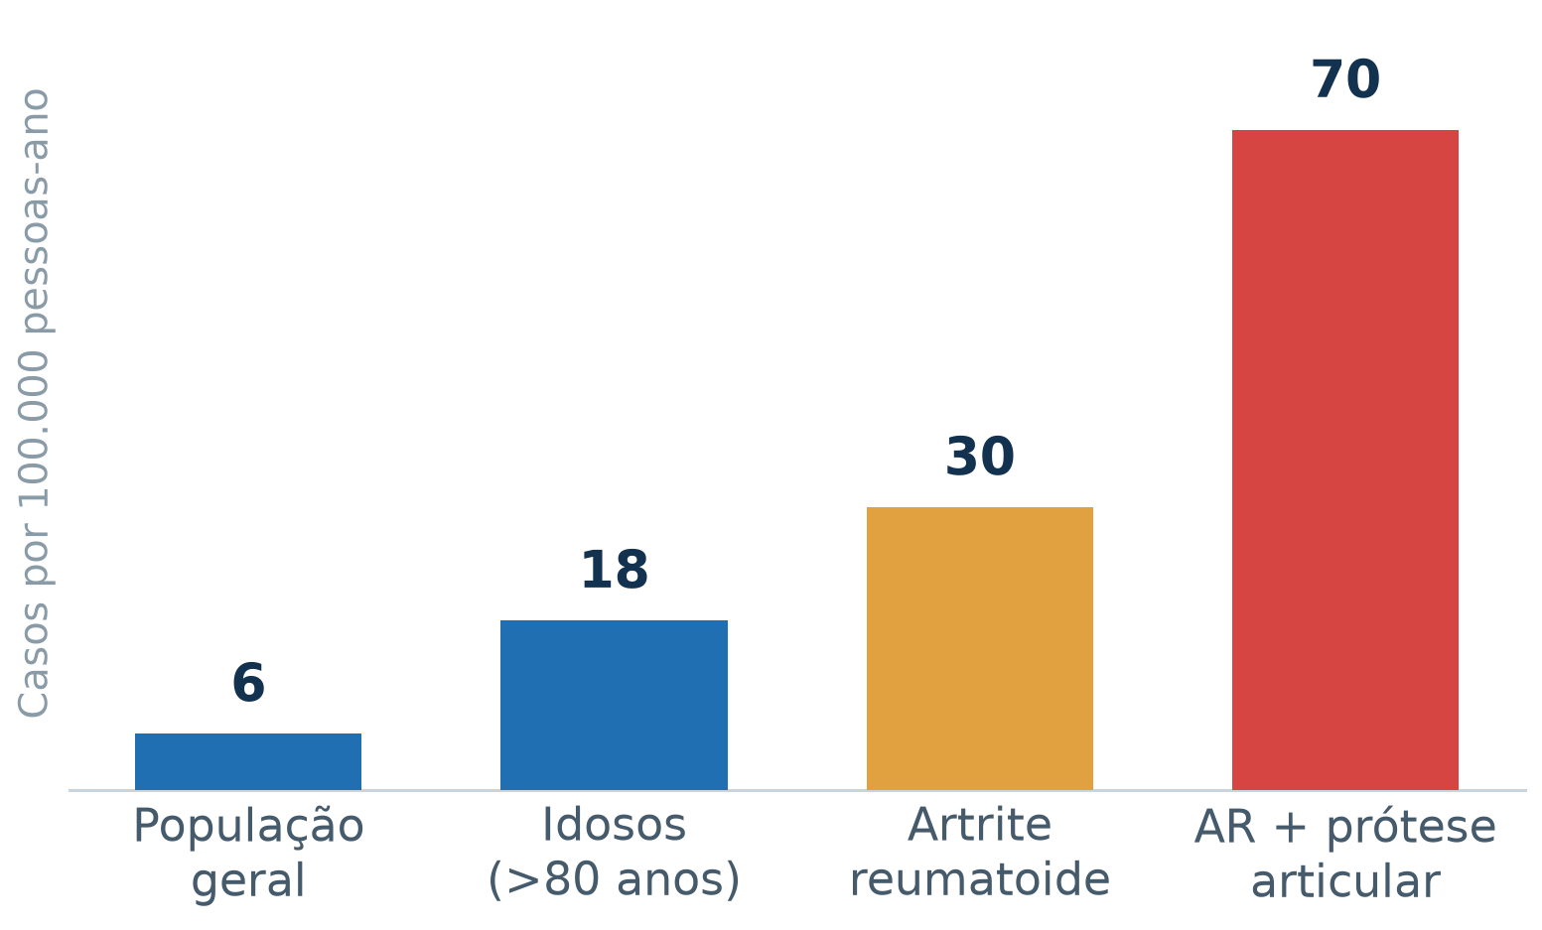
FUNDAMENTOS
Epidemiologia
Incidência estimada por grupo de risco
2–10
casos / 100.000 hab-ano na população geral
↑ risco
idade avançada, AR, diabetes, imunossupressão
7–15%
letalidade em adultos (até 50% se poliarticular)
Mathews CJ et al. Lancet 2010. · Kaandorp CJE et al. Arthritis Rheum 1997.
Artrite Séptica — do básico ao avançado
04 / 30

Slide 5
FUNDAMENTOS
Classificação
Segundo a articulação
Segundo o agente
Segundo a evolução
Nativa
sem implante
Gonocócica
adulto jovem, sexualmente ativo
Aguda
< 2 semanas, piogênica
Protésica (PJI)
com implante articular
Não gonocócica
S. aureus e outros piogênicos
Crônica
micobactérias, fungos, brucella
Classificação com implicações microbiológicas, terapêuticas e prognósticas.
Artrite Séptica — do básico ao avançado
05 / 30

Slide 6
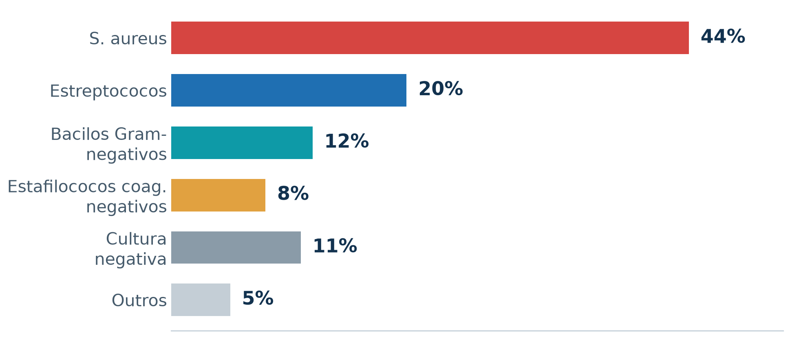
ETIOLOGIA
Microbiologia
Agentes na artrite séptica nativa não gonocócica
S. aureus
agente mais frequente; alta virulência e destruição rápida
Estreptococos
S. pyogenes, S. agalactiae, S. pneumoniae
Gram-negativos
idosos, UDIV, imunossuprimidos, ITU
Situações especiais
gonococo (jovens), Salmonella (anemia falciforme)
Distribuição aproximada a partir de séries de artrite séptica nativa (Mathews 2010; Ross 2017).
Artrite Séptica — do básico ao avançado
06 / 30

Slide 7
FISIOPATOLOGIA
Vias de infecção e lesão articular
Hematogênica
a mais comum;
foco à distância
1. Resposta imune e enzimas
PMN liberam proteases e citocinas
Membrana
sinovial
infectada
2. Aumento da pressão intra-articular
compromete perfusão da cartilagem
Inoculação direta
trauma, punção,
artroscopia, infiltração
3. Degradação da cartilagem
condrólise em 24–48 h
Contiguidade
osteomielite,
celulite adjacente
4. Dano articular irreversível
artrose secundária, anquilose
A via hematogênica responde pela maioria dos casos; a cartilagem é avascular e vulnerável.
Artrite Séptica — do básico ao avançado
07 / 30

Slide 8
QUADRO CLÍNICO
Fatores de risco
Do hospedeiro
Articulares
Comportamentais / cutâneos
Idade > 80 anos
Artrite reumatoide
Uso de drogas injetáveis
Diabetes mellitus
Osteoartrose avançada
Bacteriemia / endocardite
Imunossupressão / corticoide
Prótese articular
Úlceras e infecções de pele
Doença hepática ou renal crônica
Artrocentese / infiltração prévia
Cateteres e acessos vasculares
S. aureus tem tropismo aumentado por articulações reumatoides e protésicas.
Artrite Séptica — do básico ao avançado
08 / 30

Slide 9
QUADRO CLÍNICO
Apresentação clínica
TRÍADE CLÁSSICA
Dor
intensa, ao repouso e à mobilização
SINAIS SISTÊMICOS E PADRÃO
Febre (≈ 60%) e calafrios
Edema / derrame
articulação quente e distendida
Mal-estar e taquicardia
Impotência funcional
recusa ativa e passiva ao movimento
Monoartrite em > 80% dos casos
Joelho e quadril são os mais afetados
⚠ ATENÇÃO
Idosos, imunossuprimidos e portadores de prótese podem cursar sem febre. Monoartrite aguda = artrite séptica até prova em contrário.
Poliarticular: pior prognóstico e maior letalidade
A ausência de febre não exclui o diagnóstico.
Artrite Séptica — do básico ao avançado
09 / 30

Slide 10
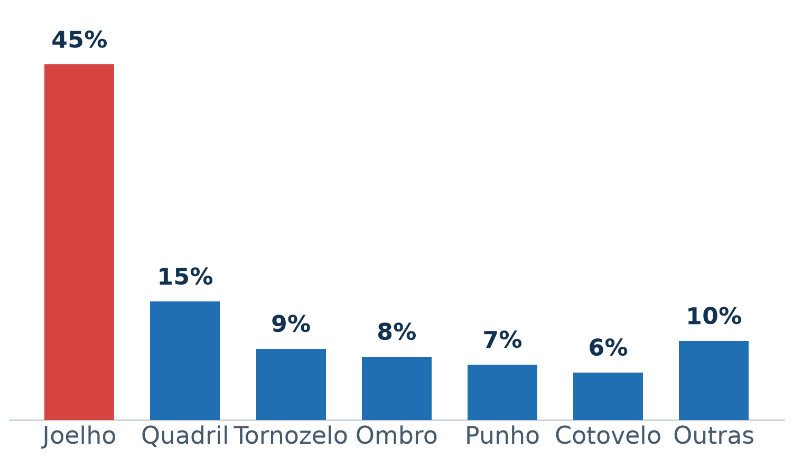
QUADRO CLÍNICO
Articulações mais acometidas
Distribuição em adultos (articulação nativa)
PONTOS PRÁTICOS
Joelho é a articulação mais acometida no adulto
Quadril predomina em lactentes e crianças pequenas
Esterno-clavicular e sacroilíaca: pensar em UDIV
Acometimento axial é raro e sugere agentes específicos
UDIV: usuário de drogas injetáveis. Localizações atípicas exigem alta suspeição.
Artrite Séptica — do básico ao avançado
10 / 30

Slide 11
DIAGNÓSTICO
Abordagem diagnóstica
1
2
3
4
5
Suspeição clínica
Monoartrite aguda + fatores de risco
Artrocentese
ANTES do antibiótico, sempre que possível
Líquido sinovial
Celularidade, Gram, cultura, cristais
Hemoculturas e exames
PCR, VHS, hemograma, 2 hemoculturas
Imagem
US, radiografia; RM/TC conforme sítio
Regra de ouro: toda monoartrite aguda deve ser puncionada. O antibiótico não deve atrasar a artrocentese diagnóstica.
Artrite Séptica — do básico ao avançado
11 / 30

Slide 12
DIAGNÓSTICO
Marcadores séricos
Marcador | Comportamento | Utilidade clínica
Leucograma | Frequentemente ↑, mas pode ser normal | Baixa especificidade
VHS | Elevada (> 30 mm/h) | Sensível; útil no seguimento
PCR | Elevada; queda indica resposta | Melhor para monitorar tratamento
Procalcitonina | Pode auxiliar se sepse | Especificidade moderada
Hemoculturas | Positivas em até 50% | Colher 2 pares antes do ATB
MENSAGEM
Nenhum marcador sérico confirma ou exclui isoladamente a artrite séptica.
VHS e PCR normais reduzem a probabilidade, mas a decisão depende do líquido sinovial.
PCR seriada é o melhor parâmetro para acompanhar a resposta terapêutica.
Carpenter CR et al. Acad Emerg Med 2011 (evidência sobre marcadores).
Artrite Séptica — do básico ao avançado
12 / 30

Slide 13
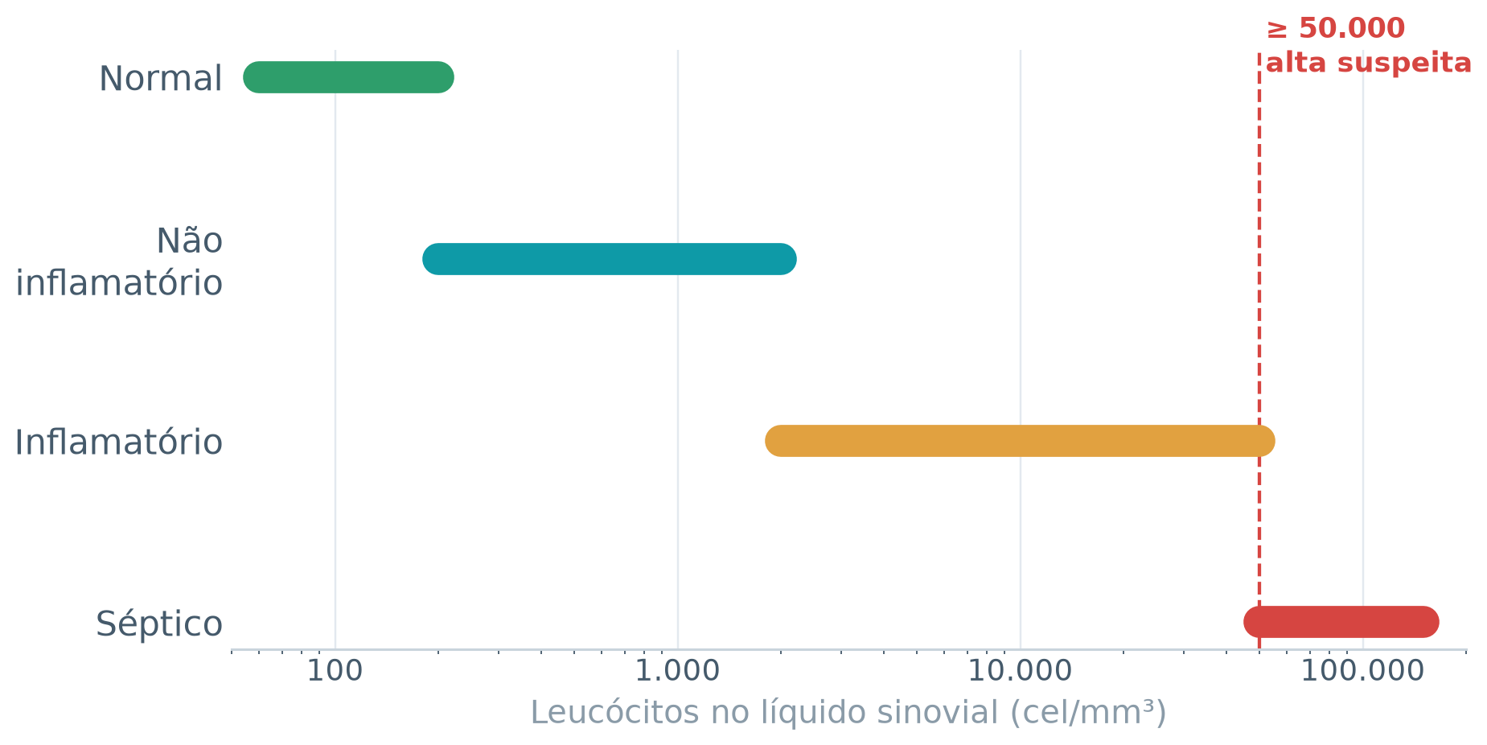
DIAGNÓSTICO
Artrocentese e líquido sinovial
Leucócitos por categoria de líquido articular
Parâmetro | Sugestivo de artrite séptica
Aspecto | Turvo / purulento
Leucócitos | > 50.000/mm³ (frequente > 100.000)
Polimorfonucleares | > 75–90%
Gram | Positivo em 30–50%
Cultura | Padrão-ouro (positiva 60–90%)
Cristais | Não excluem infecção concomitante
Nenhum ponto de corte é absoluto
Contagens < 50.000 não excluem infecção, sobretudo em imunossuprimidos e próteses. Sempre enviar cultura.
RAZÃO DE VEROSSIMILHANÇA (leucócitos)
LR 7,7
>50.000
LR 28
>100.000
LR 3,4
PMN >90%
Margaretten ME et al. Does this adult patient have septic arthritis? JAMA 2007;297:1478–88.
Artrite Séptica — do básico ao avançado
13 / 30

Slide 14
DIAGNÓSTICO
Métodos de imagem
Radiografia
Ultrassonografia
Ressonância / TC
Normal no início
Detecta derrame precoce
Alta sensibilidade para derrame
Aumento de partes moles
Guia a artrocentese
Avalia osteomielite associada
Tardio: redução do espaço, erosões
Sem radiação, à beira-leito
Abscessos e articulações profundas
Exclui outras causas
Método inicial de escolha
Sacroilíaca, quadril, ombro
A imagem apoia, mas nunca substitui a análise do líquido sinovial.
Artrite Séptica — do básico ao avançado
14 / 30

Slide 15
DIAGNÓSTICO
Algoritmo diagnóstico — adulto
Monoartrite aguda / suspeita clínica
Artrocentese (antes do ATB)
Análise do líquido sinovial
compatível com séptica
outra hipótese
Purulento · Leucócitos > 50.000
PMN > 90% · Gram/cultura +
Baixa celularidade
Gram negativo, cristais +
Iniciar ATB empírico +
drenagem articular
Investigar gota, AR,
reativa; reavaliar
Se alta suspeita clínica, tratar mesmo com Gram negativo, aguardando cultura.
Artrite Séptica — do básico ao avançado
15 / 30

Slide 16
PEDIATRIA
Artrite séptica na criança
Epidemiologia
Mais comum < 3 anos; quadril e joelho
SINAIS NA CRIANÇA
Recusa a apoiar / claudicação
Agentes
S. aureus; Kingella kingae em lactentes; considerar S. do grupo B no neonato
Pseudoparalisia do membro
Postura antálgica (quadril em flexão e rotação externa)
Quadril
Emergência: risco de necrose avascular e luxação
Irritabilidade e febre
Diferenciar de sinovite transitória do quadril — principal diagnóstico diferencial.
Dor à mobilização passiva
Kingella kingae exige meios de cultura específicos (frascos de hemocultura / PCR).
Artrite Séptica — do básico ao avançado
16 / 30

Slide 17
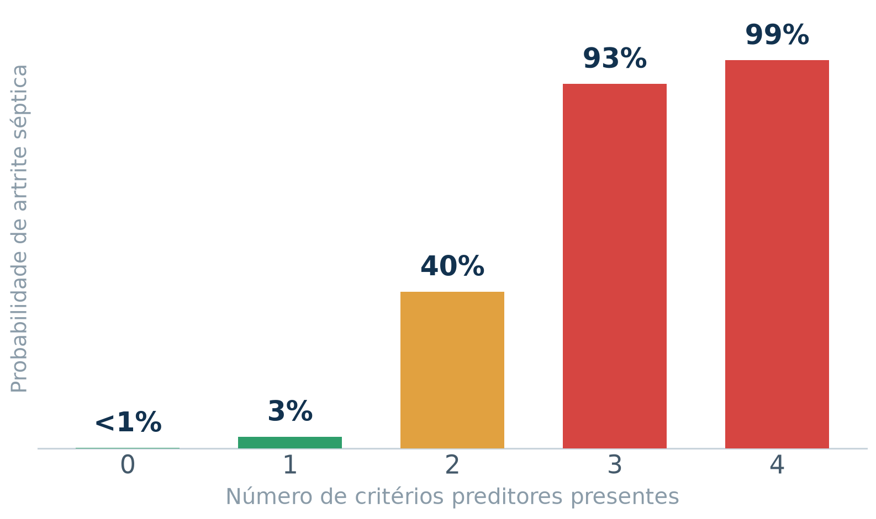
PEDIATRIA
Critérios de Kocher
Diferenciam artrite séptica × sinovite transitória do quadril
1
Febre > 38,5 °C
2
Recusa a apoiar o membro (não deambula)
3
VHS > 40 mm/h
4
Leucócitos séricos > 12.000/mm³
Caird (2006): acrescenta PCR > 20 mg/L (modelo de 5 fatores).
3 fatores ≈ 83% · 4 ≈ 93% · 5 ≈ 98% de probabilidade.
Probabilidade de artrite séptica por nº de critérios
Kocher MS et al. J Bone Joint Surg Am 1999. · Caird MS et al. JBJS Am 2006.
Artrite Séptica — do básico ao avançado
17 / 30

Slide 18
PEDIATRIA
Algoritmo — quadril doloroso na criança
Criança com quadril doloroso
e recusa a apoiar
Aplicar critérios de Kocher
+ PCR (Caird)
0–1 critério
Baixa probabilidade
2 critérios
Probabilidade intermediária
3–4 critérios
Alta probabilidade
Observação e
reavaliação clínica
USG + artrocentese
guiada / RM
Artrocentese urgente
+ drenagem cirúrgica
A conduta cirúrgica no quadril não deve ser postergada quando a suspeição é alta.
Artrite Séptica — do básico ao avançado
18 / 30

Slide 19
DIAGNÓSTICO
Diagnóstico diferencial
Artrite por cristais
Gota e pseudogota; cristais no líquido — podem coexistir
Artrite reativa
Pós-infecciosa; oligoartrite, entesite, uveíte
Artrite reumatoide / AIJ
Surto agudo pode simular infecção
Hemartrose
Trauma, anticoagulação, hemofilia
Sinovite transitória
Criança; autolimitada, sem toxemia
Bursite / celulite
Processo periarticular, sem derrame articular
A presença de cristais NÃO exclui infecção — enviar sempre cultura.
Artrite Séptica — do básico ao avançado
19 / 30

Slide 20
TRATAMENTO
Princípios do tratamento
1
2
3
Drenagem
Antibioticoterapia
Suporte e reabilitação
Esvaziar e descomprimir a articulação: punção, artroscopia ou artrotomia
Empírica precoce após culturas; ajuste dirigido pelo antibiograma
Analgesia, mobilização precoce, fisioterapia e controle de comorbidades
Coletar culturas ANTES do antibiótico; não atrasar a drenagem à espera de exames.
Artrite Séptica — do básico ao avançado
20 / 30

Slide 21
TRATAMENTO
Antibioticoterapia empírica
Guiada pelo Gram e pelo cenário clínico — ajustar sempre ao protocolo local
Cenário / Gram | Provável agente | Esquema empírico usual
Cocos Gram + / sem risco MRSA | S. aureus, estreptococos | Oxacilina ou cefazolina
Risco de MRSA | S. aureus resistente | Vancomicina
Bacilos Gram – | Enterobactérias, Pseudomonas | Cefalosporina 3ª/4ª geração
Gram indisponível / grave | Cobertura ampla | Vancomicina + cefalosporina 3ª/4ª
Adulto jovem sexualmente ativo | N. gonorrhoeae | Ceftriaxona
Trauma / UDIV | Incluir Pseudomonas | Ativo anti-pseudomonas
Ajustar dose por peso e função renal. Descalonar após cultura/antibiograma.
Artrite Séptica — do básico ao avançado
21 / 30

Slide 22
TRATAMENTO
Terapia dirigida e duração
Início intravenoso
IV nas primeiras 2 semanas, conforme resposta clínica e laboratorial
AGENTES QUE EXIGEM MAIS TEMPO
Gonococo
7–14 dias
Transição para via oral
Possível com boa evolução e agente sensível de boa biodisponibilidade
Estreptococo / estafilococo
3–4 semanas
Gram-negativos
3–4 semanas ou mais
Duração total
Habitualmente 3–4 semanas (piogênicos); individualizar por agente e evolução
Micobactérias / fungos
meses
Prótese articular
6–12 semanas + estratégia cirúrgica
Monitoramento
PCR seriada, exame clínico e reavaliação da articulação
Durações são orientativas; seguir protocolo institucional e evolução individual.
Artrite Séptica — do básico ao avançado
22 / 30

Slide 23
TRATAMENTO
Drenagem articular
Punção / aspiração
Artroscopia
Artrotomia aberta
Articulações superficiais acessíveis
Lavagem e desbridamento
Quadril (crianças) e falha prévia
Pode ser repetida
Menor morbidade
Articulações profundas/loculadas
Falha → escalonar para cirurgia
Preferida em joelho e ombro
Desbridamento amplo
Quadril séptico é indicação clássica de drenagem cirúrgica urgente, especialmente em crianças.
Artrite Séptica — do básico ao avançado
23 / 30

Slide 24
TRATAMENTO
Algoritmo de manejo — articulação nativa
Diagnóstico de artrite séptica
ATB empírico + drenagem inicial
Reavaliar em 48–72 h
Melhora clínica e
queda da PCR
Sem melhora /
derrame persistente
Manter ATB e
reabilitação
Nova drenagem /
desbridamento cirúrgico
Falha de resposta impõe reintervenção e reavaliação do agente e do foco.
Artrite Séptica — do básico ao avançado
24 / 30

Slide 25
CENÁRIOS AVANÇADOS
Artrite gonocócica
Infecção gonocócica disseminada — adulto jovem, sexualmente ativo
DIAGNÓSTICO E TRATAMENTO
Forma artrite-dermatite
NAAT/cultura de sítios genital, retal e faríngeo
Poliartralgia migratória
Lesões cutâneas pustulosas
Hemoculturas e cultura do líquido sinovial
Tenossinovite
Cultura articular geralmente negativa
Ceftriaxona é o tratamento de escolha
Forma artrite purulenta
Rastrear e tratar coinfecção por clamídia
Mono/oligoartrite
Cultura pode ser positiva
Boa resposta clínica; excelente prognóstico
Líquido purulento
Menos manifestações sistêmicas
Notificar e tratar parceiros (IST)
Melhor prognóstico articular que a artrite não gonocócica.
Artrite Séptica — do básico ao avançado
25 / 30

Slide 26
CENÁRIOS AVANÇADOS
Infecção de prótese articular (PJI)
Classificação temporal (a partir da cirurgia)
Precoce
Tardia (retardada)
Tardia hematogênica
< 3 meses
S. aureus, Gram-negativos
3–12/24 meses
Estafilococos coag.-neg., Cutibacterium
> 12–24 meses
Disseminação de foco à distância
CRITÉRIOS DIAGNÓSTICOS (EBJIS / ICM — confirmam PJI)
Fístula/trajeto comunicante com a prótese ou pus visível
Histologia periprotética com inflamação aguda
≥ 2 culturas periprotéticas com o mesmo microrganismo
Biomarcadores sinoviais (ex.: alfa-defensina)
Líquido sinovial > 3.000 leuc./mm³ ou PMN > 80% (PJI crônica)
MSIS/ICM 2018 e EBJIS 2021 definem PJI. Limiares sinoviais diferem da articulação nativa.
Artrite Séptica — do básico ao avançado
26 / 30

Slide 27
CENÁRIOS AVANÇADOS
PJI — estratégias de tratamento
PJI confirmada
Aguda / precoce
Implante estável
sem trajeto fistuloso
Crônica
ou implante instável
Comorbidade proibitiva
ou recusa cirúrgica
DAIR
desbridamento + troca de
componentes móveis + ATB
Revisão em 1 ou 2 tempos
(espaçador com antibiótico)
Terapia supressiva
crônica com antibiótico
Decisão multidisciplinar (ortopedia + infectologia). Retenção do implante exige agudeza, estabilidade e agente tratável com biofilme (ex.: rifampicina para estafilococos).
Artrite Séptica — do básico ao avançado
27 / 30

Slide 28
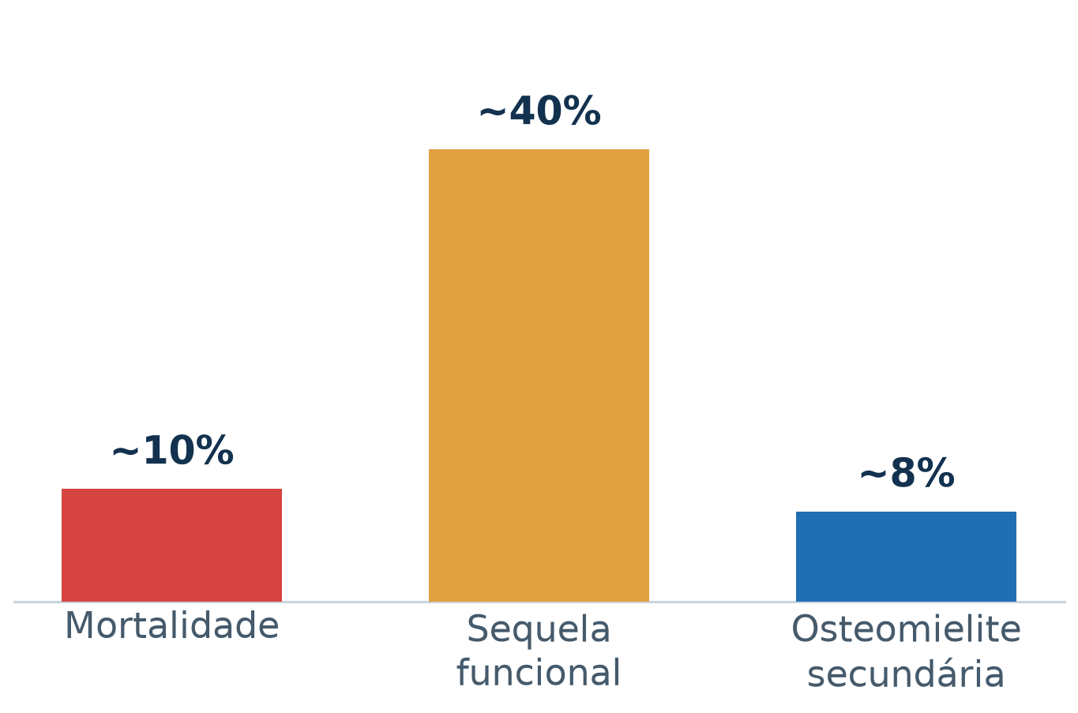
DESFECHOS
Complicações e prognóstico
Desfechos desfavoráveis (aprox.)
FATORES DE PIOR PROGNÓSTICO
Idade avançada e comorbidades
Atraso no diagnóstico e na drenagem
Acometimento poliarticular
S. aureus, sobretudo MRSA
Prótese articular e imunossupressão
Doença articular prévia (ex.: AR)
Diagnóstico e drenagem precoces = melhor desfecho funcional.
Sequelas: rigidez, artrose secundária, osteomielite e instabilidade articular.
Artrite Séptica — do básico ao avançado
28 / 30

Slide 29
MENSAGENS-CHAVE
10 pontos para levar para a prática
Monoartrite aguda é artrite séptica até prova em contrário.
Puncionar sempre antes do antibiótico; enviar Gram, cultura e cristais.
1
2
Nenhum ponto de corte de leucócitos exclui infecção isoladamente.
S. aureus é o agente mais comum na forma não gonocócica.
3
4
Joelho no adulto; quadril na criança — este último é emergência.
Kocher + Caird orientam a criança com quadril doloroso.
5
6
Tratamento = drenagem + antibiótico dirigido + reabilitação.
Ceftriaxona para a artrite gonocócica; ótimo prognóstico.
7
8
PJI exige critérios formais e decisão com a infectologia.
Tempo é cartilagem: atraso piora o desfecho funcional.
9
10

Slide 30
REFERÊNCIAS
Referências
1. Margaretten ME, Kohlwes J, Moore D, Bent S. Does this adult patient have septic arthritis? JAMA. 2007;297(13):1478–88. PMID 17405973.
7. Davis CM, Zamora RA. Surgical options and approaches for septic arthritis of the native hip and knee joint. J Arthroplasty. 2020;35(3S):S14–S18. PMID 32046824.
2. Mathews CJ, Weston VC, Jones A, Field M, Coakley G. Bacterial septic arthritis in adults. Lancet. 2010;375(9717):846–55. PMID 20206778.
8. Tverring J, et al. Septic Arthritis Score (SAS) for the adult native knee. BMC Infect Dis. 2025;25(1):926. PMID 40681984.
3. Coakley G, et al. BSR & BHPR, BOA, RCGP and BSAC guidelines for management of the hot swollen joint in adults. Rheumatology (Oxford). 2006;45(8):1039–41. PMID 16829534.
9. McNally M, et al. The EBJIS definition of periprosthetic joint infection. Bone Joint J. 2021;103-B(1):18–25. PMID 33380199.
4. Kocher MS, Zurakowski D, Kasser JR. Differentiating septic arthritis from transient synovitis of the hip in children. J Bone Joint Surg Am. 1999;81(12):1662–70. PMID 10608376.
10. Parvizi J, et al. The 2018 definition of periprosthetic hip and knee infection. J Arthroplasty. 2018;33(5):1309–14. PMID 29551303.
5. Caird MS, et al. Factors distinguishing septic arthritis from transient synovitis of the hip in children: a prospective study. J Bone Joint Surg Am. 2006;88(6):1251–7. PMID 16757758.
11. Osmon DR, et al. Diagnosis and management of prosthetic joint infection: IDSA guidelines. Clin Infect Dis. 2013;56(1):e1–e25. PMID 23223583.
6. Luhmann SJ, et al. Differentiation between septic arthritis and transient synovitis of the hip in children. J Bone Joint Surg Am. 2004;86(5):956–62. PMID 15118038.
12. Workowski KA, et al. Sexually transmitted infections treatment guidelines, 2021. MMWR Recomm Rep. 2021;70(4):1–187.
Consultar diretrizes locais/institucionais atualizadas antes de decisões terapêuticas.
Artrite Séptica — do básico ao avançado
30 / 30

